Slide 1

人工智能介绍
专注人工智能算法研究
Notes:
本PPT模板部分元素使用了幻灯片母版制作。如果需要修改，点击-视图-幻灯片母版-修改 完成后关闭编辑母版即可。

Slide 2
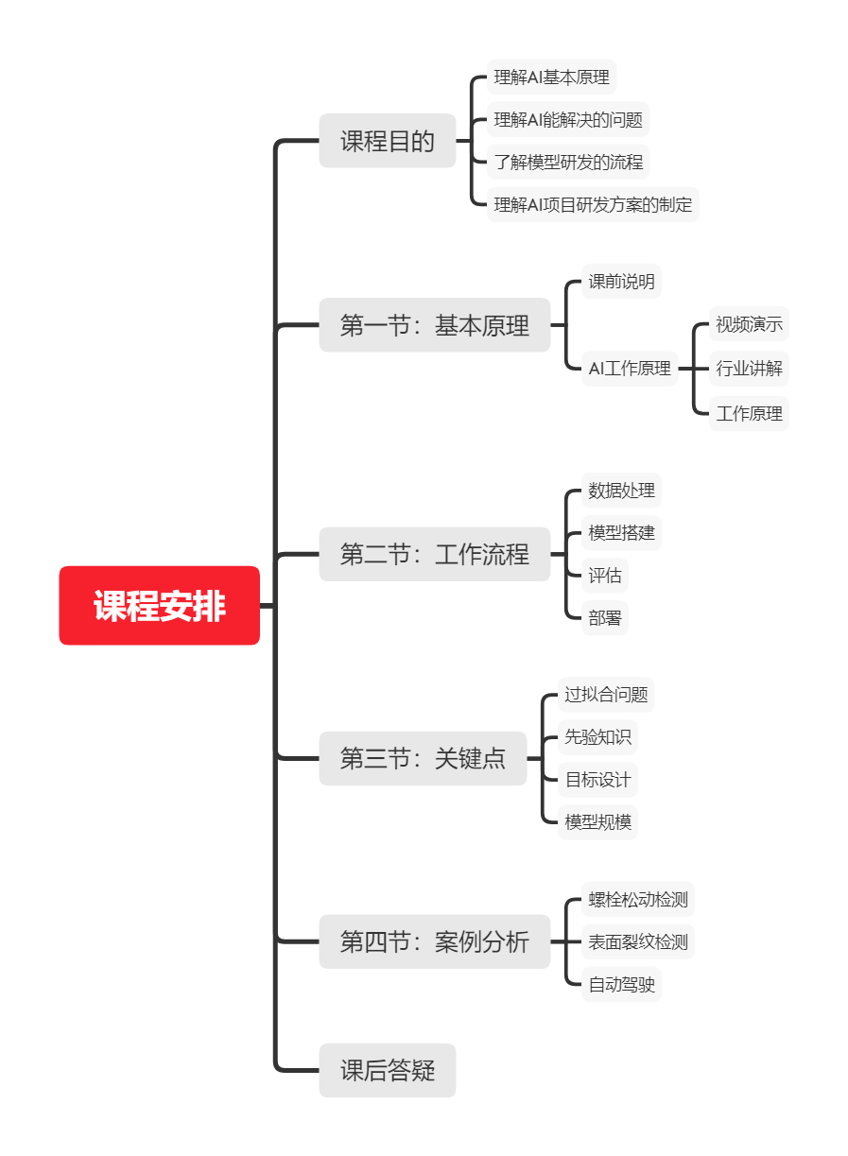
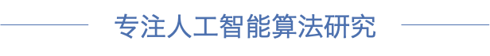

Slide 3
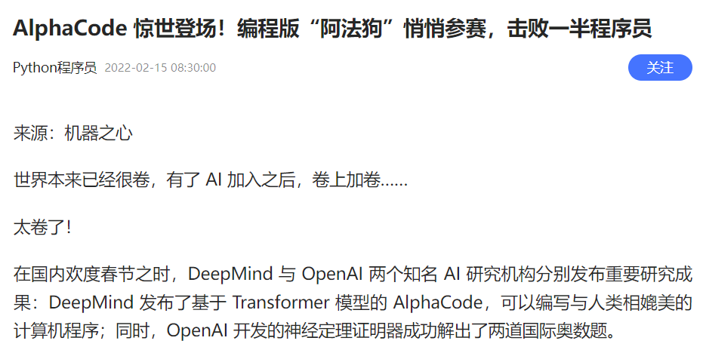
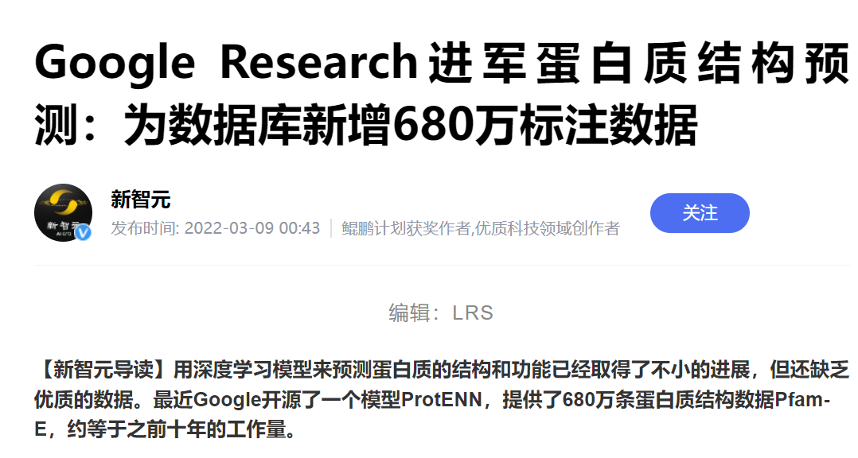
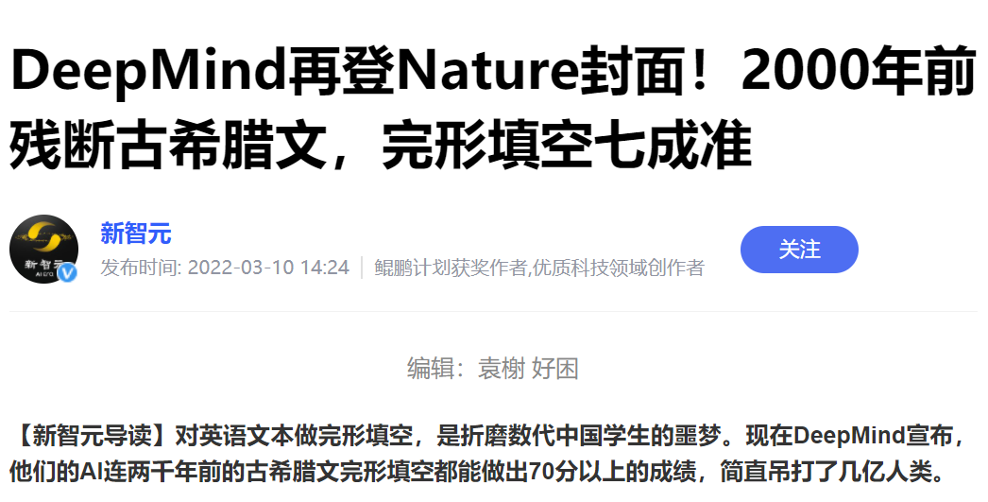

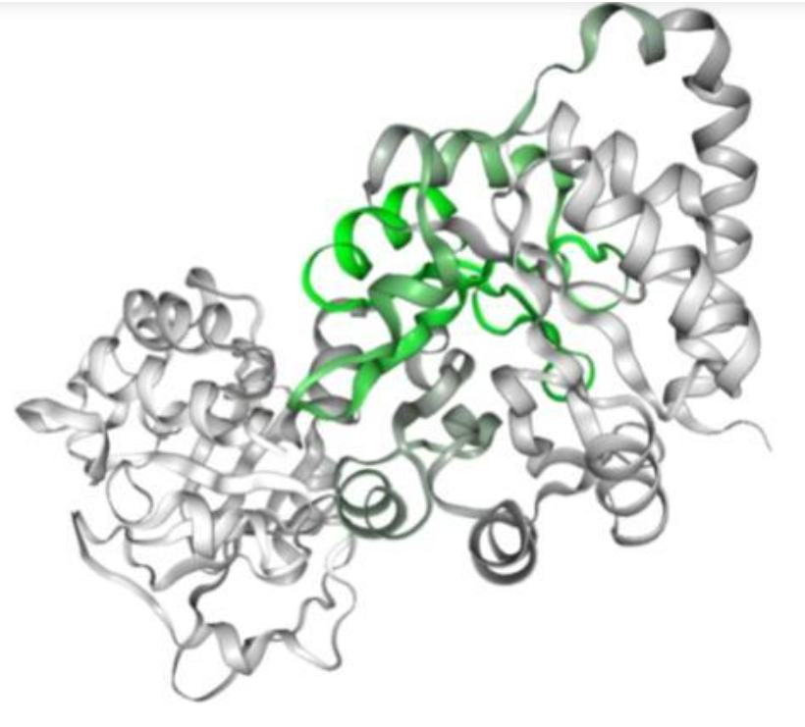
最近发生的一些事情

Slide 4
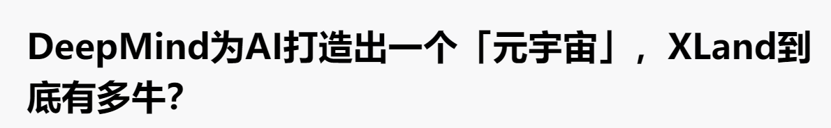
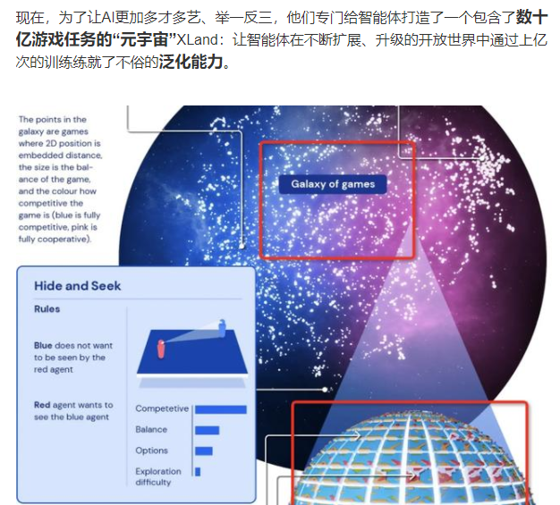
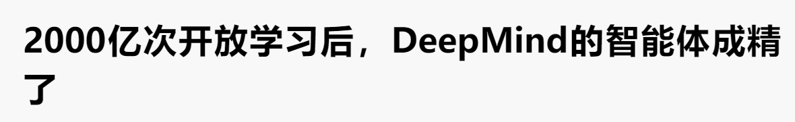
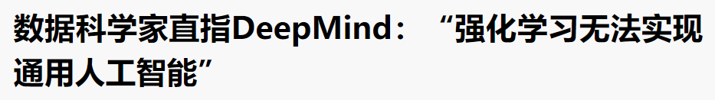
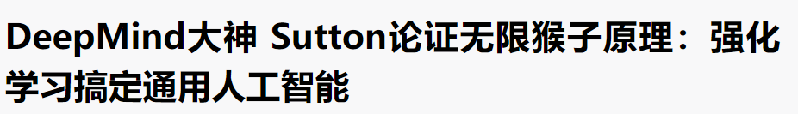
通用人工智能

Slide 5

盘中大脑

Slide 6
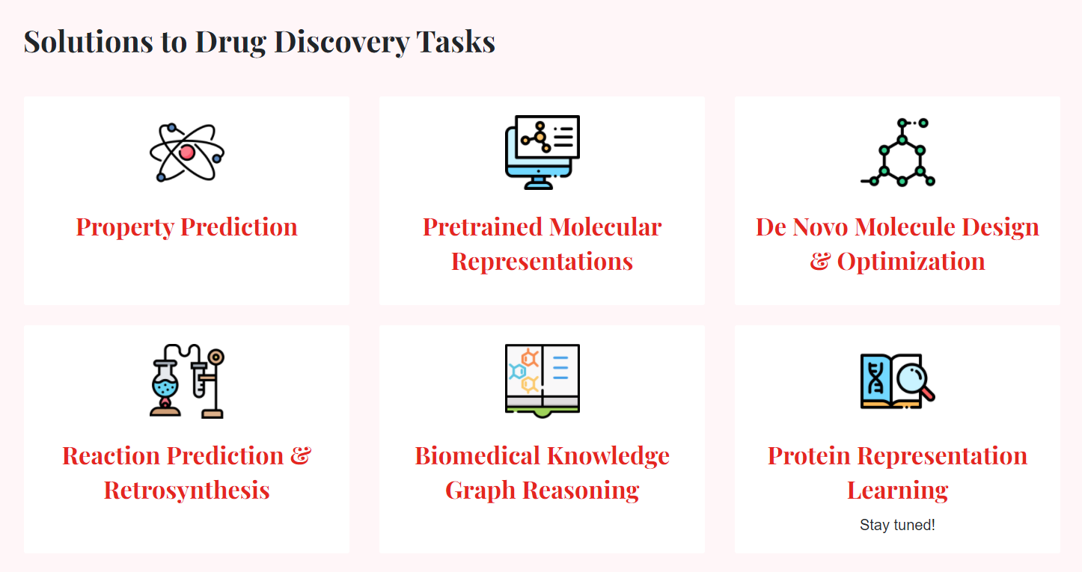
我在做的一些事情

Slide 7
什么是人工智能？
通过学习掌握了某种技能的机器，我们认为它具备了人工智能！

Slide 8
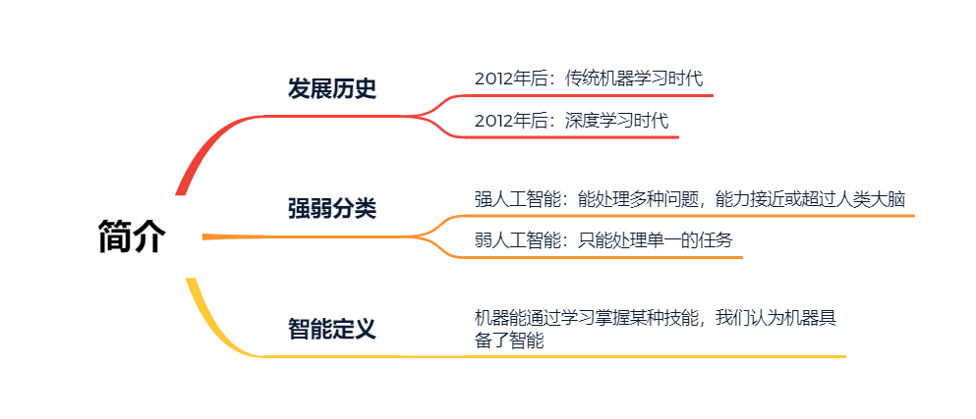

Slide 9
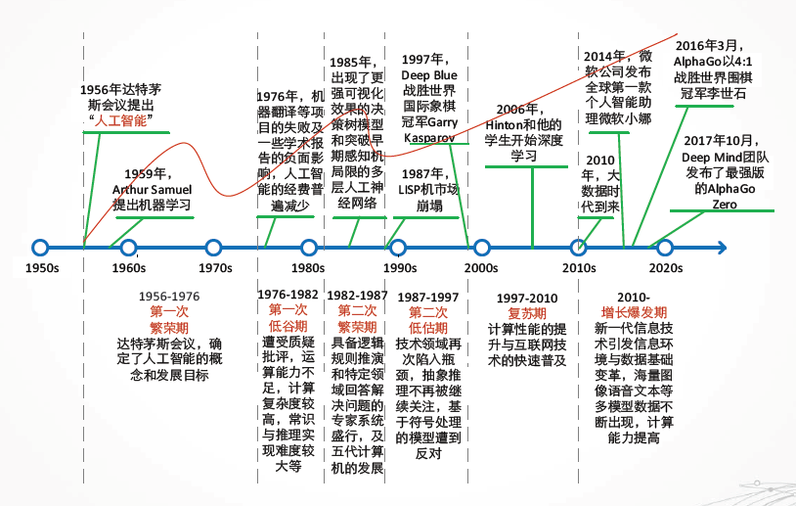
人工智能发展史

Slide 10

2018年的图灵奖
（左：Yann LeCun 中：Geoffrey Hinton 右：Yoshua Bengio）

Slide 11

新基建

Slide 12

云、大数据、人工智能之间关系
AI
机器学习
聚合查询
存储

Slide 13
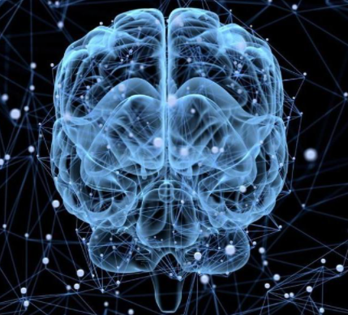
人工智能
机器学习
统计
仿生

Slide 14
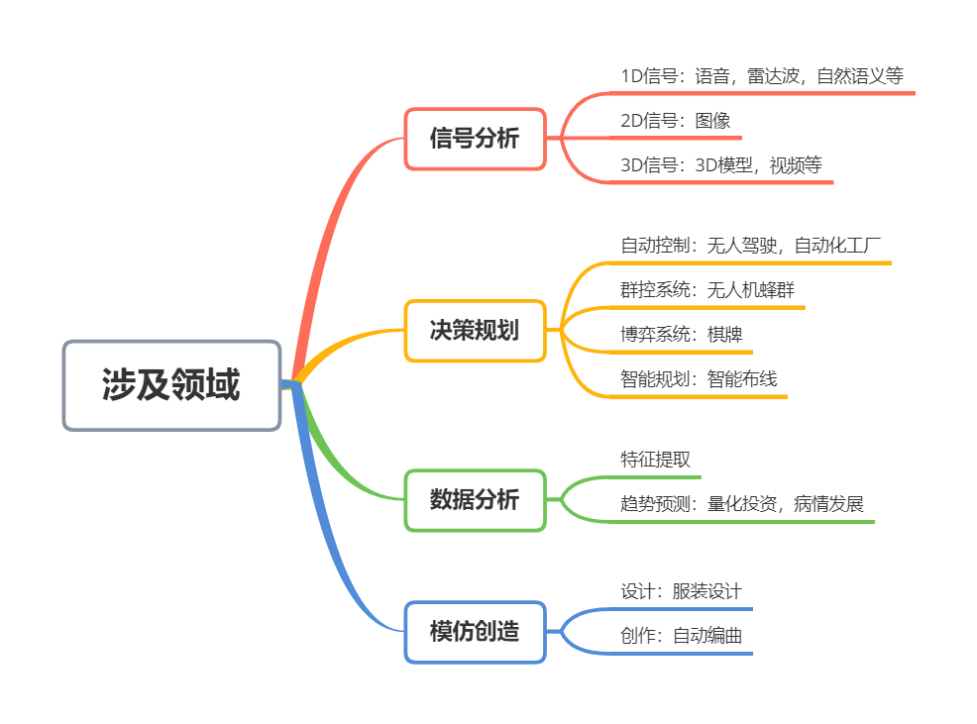

Slide 15

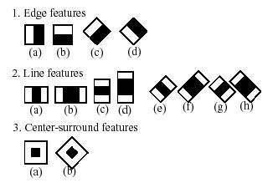
非端到端学习
输入
特征提取器
特征
分类器
输出
是/否为人脸

Slide 16
端到端学习
输入
模型
输出
是/否为人脸

Slide 17
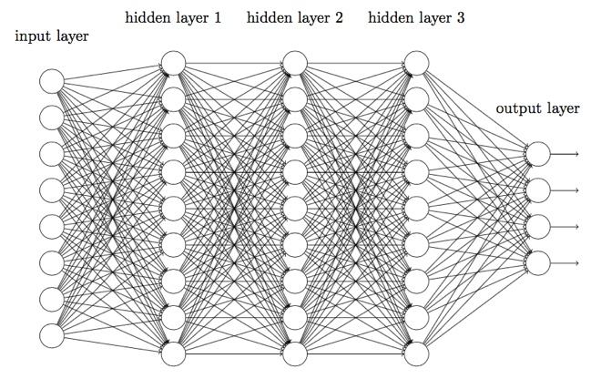

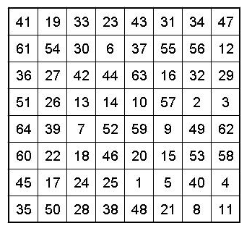

前向后向计算过程
0.31
0
0.98
1
0.23
0
0.16
0

Slide 18
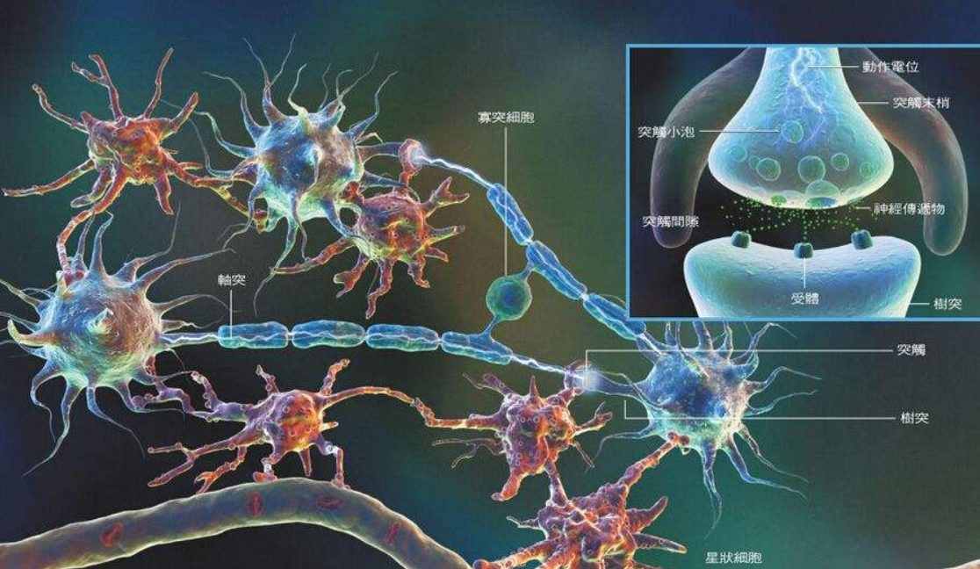
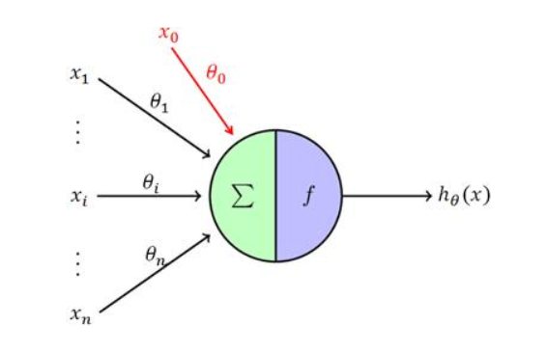
神经元

Slide 19
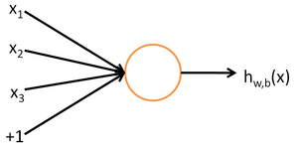
数学化模型
loss
W
1
W
2
W
3
W
4
wt
w1
w

Slide 20
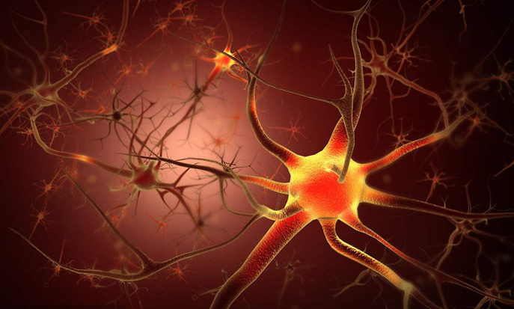
神经网络
把大量的神经元有机的组合在一起构成神经网络

Slide 21
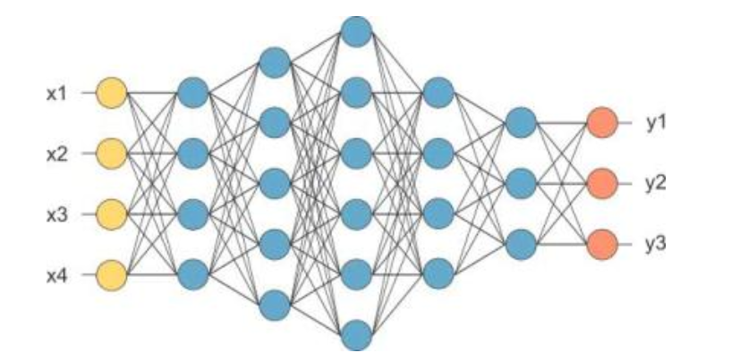
深度神经网络与深度学习
神经网络按一层一层构建，就构成了深度神经网络
深度神经网络的学习过程被称为深度学习

Slide 22
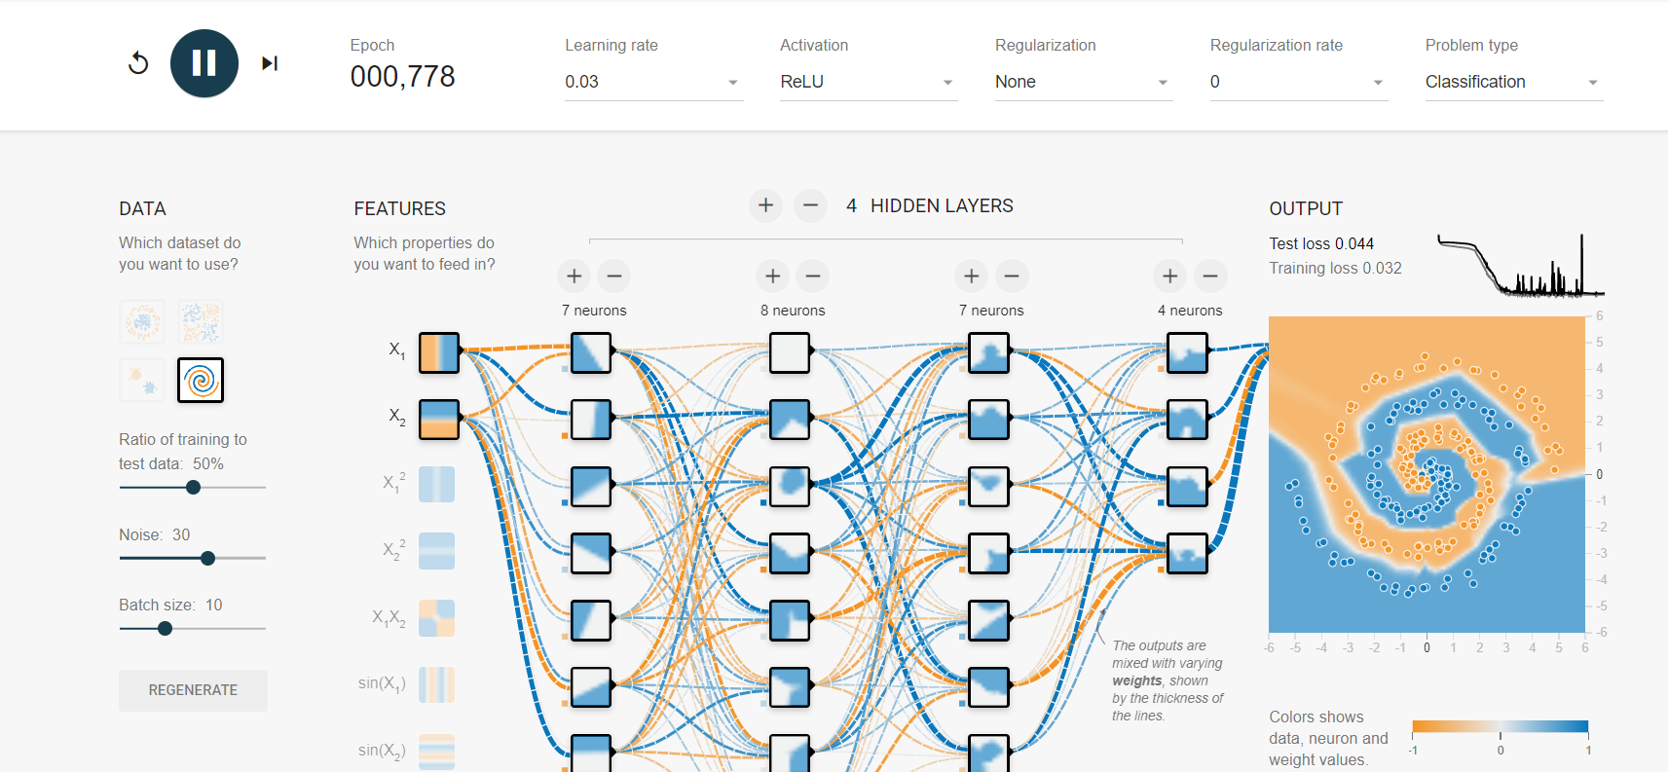
试验
http://playground.tensorflow.org
理解神经元数量与神经网络能力之间的关系
观察Loss曲线

Slide 23
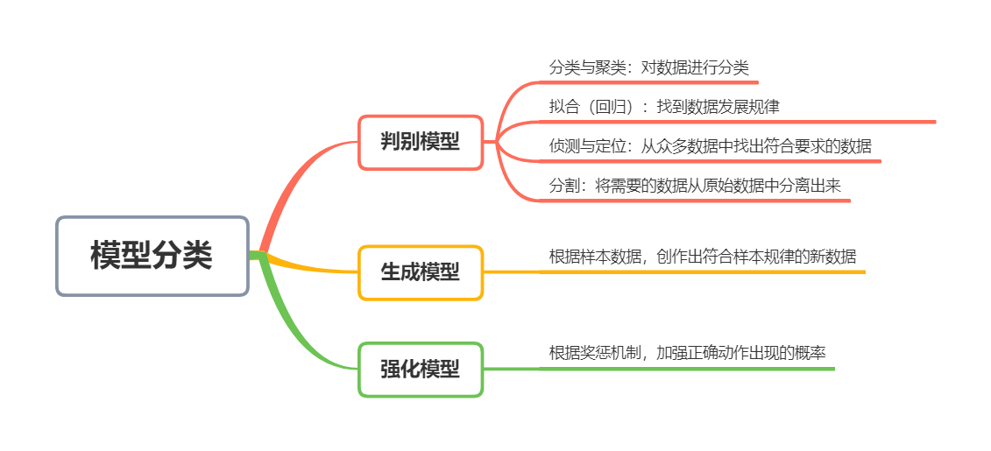

Slide 24
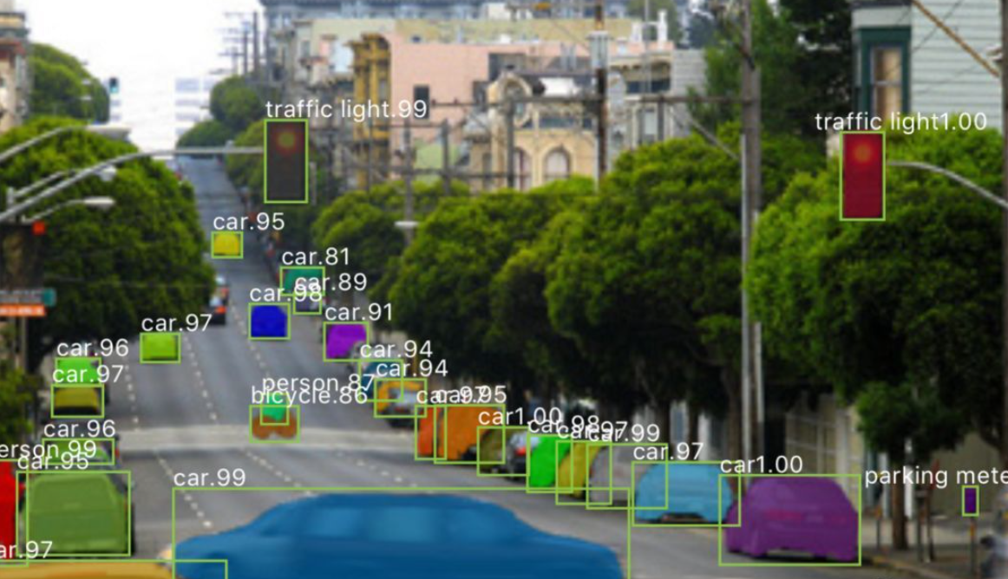
分类、侦测、切割

Slide 25
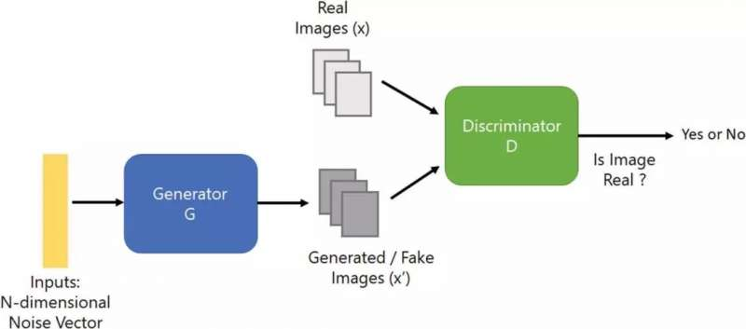
生成式对抗神经网络

Slide 26

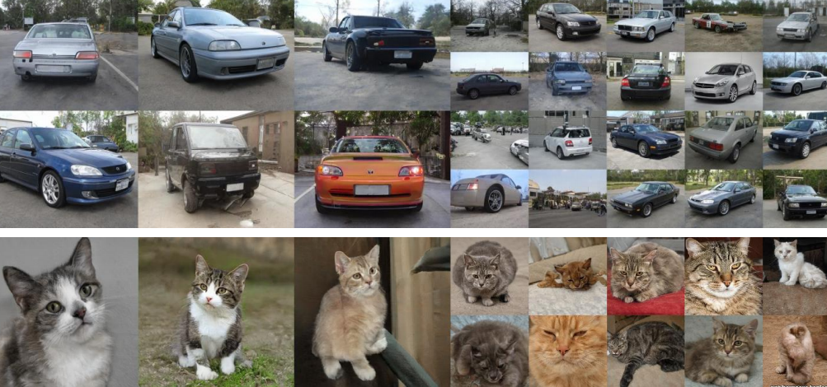
生成模型

Slide 27

强化学习

Slide 28

强化模型

Slide 29
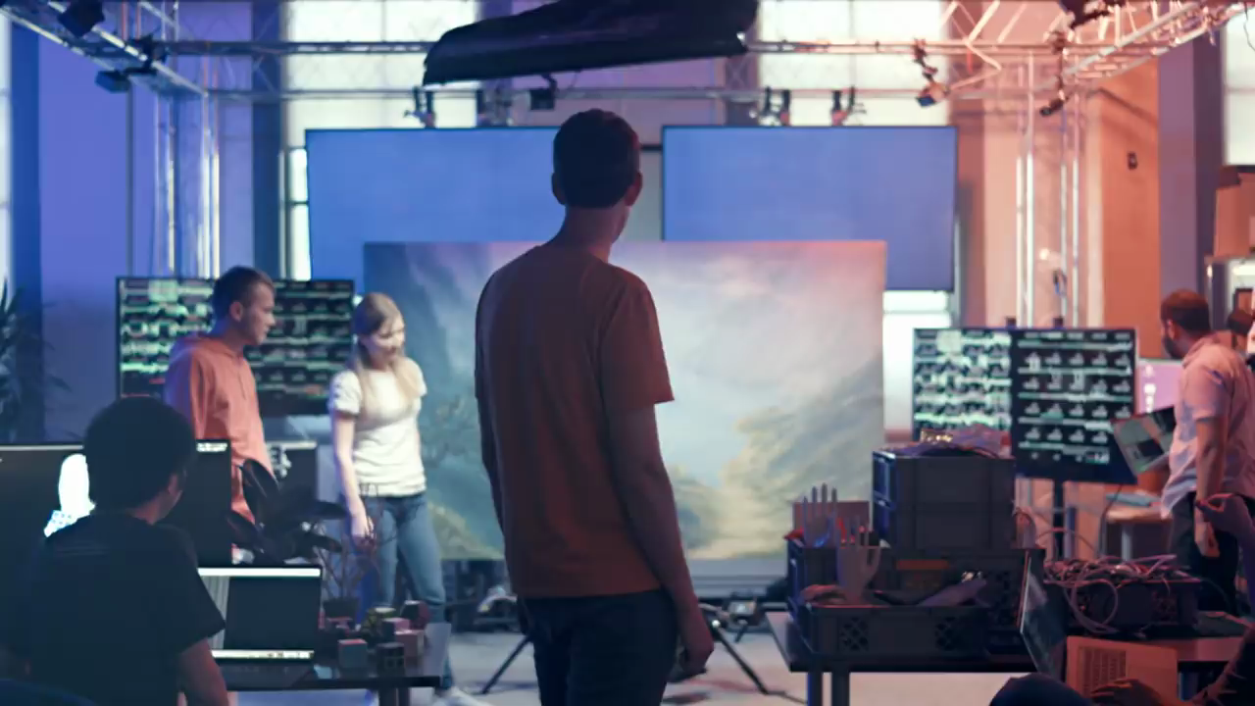
强化学习工业应用

Slide 30
模型研发流程
数据处理
模型研发
测试评估
模型部署
数据采集，数据标注
，数据清洗，数据增强，数据格式转换，数据预处理
模型设计，模型优化，模型训练
模型测试，模型评估，评估报告
各平台部署，包括IOS，Android，IOT设备，服务器，接口编写

Slide 31

数据处理重要性
数据决定了AI能力的上限，而模型只是逼近这个上限

Slide 32
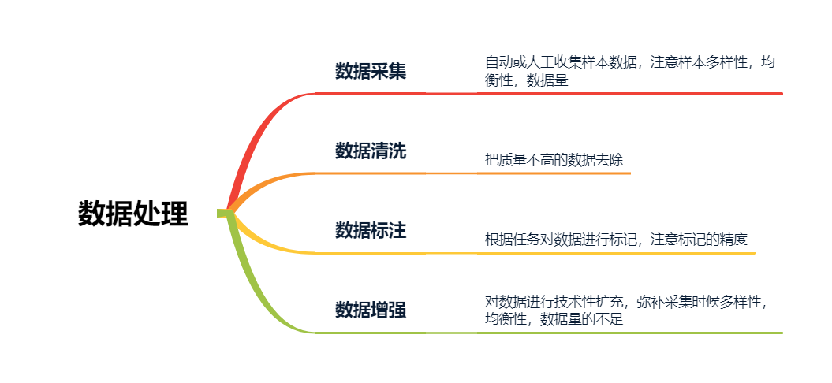

Slide 33
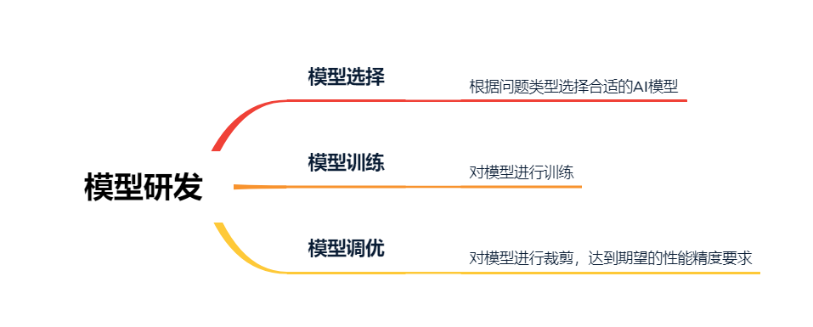

Slide 34
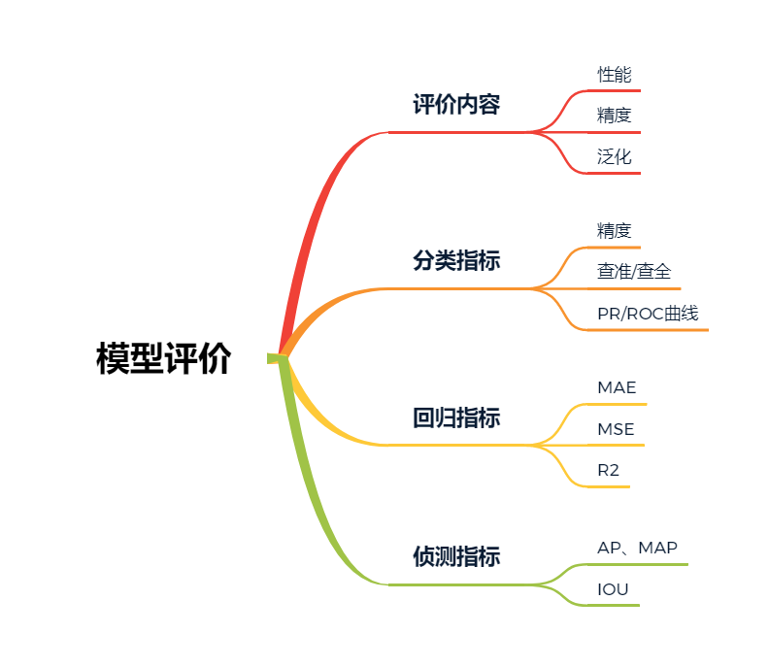

Slide 35
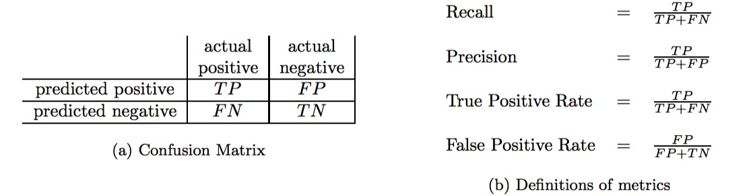
混淆矩阵

Slide 36
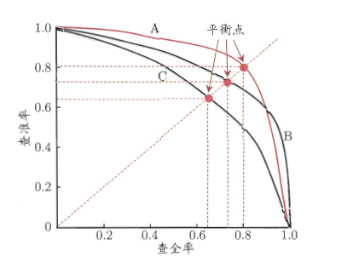
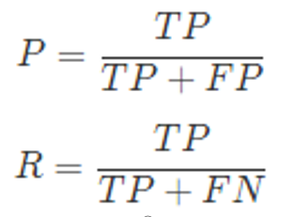
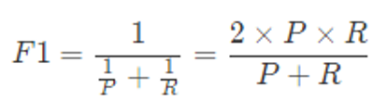
P-R曲线与F1-SCORE
查准率(Precision）是指在所有系统判定的“真”的样本中，确实是真的的占比
查全率（Recall）是指在所有确实为真的样本中，被判为的“真”的占比

Slide 37
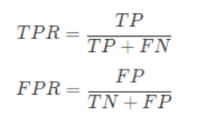
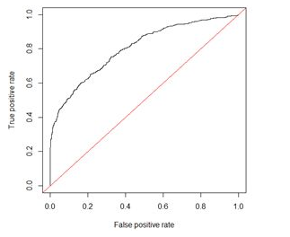
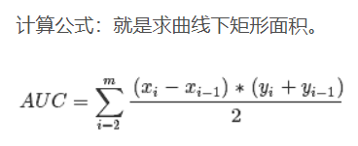
ROC与AUC
假正率(False positive rate， FPR)：代表所有负样本中错误预测为正样本的概率，假警报率
真正率(True positive rate， TPR)：代表所有正样本中预测正确的概率，命中率。

Slide 38
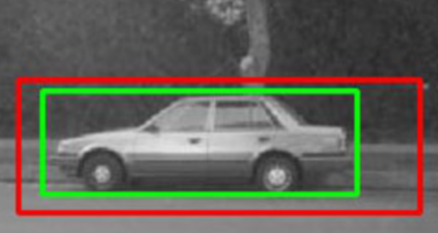
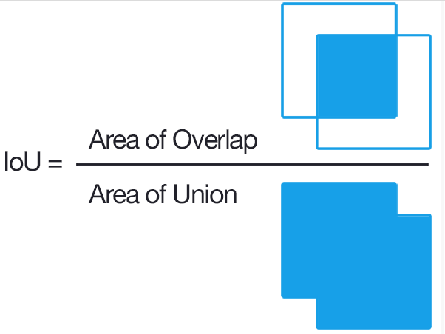
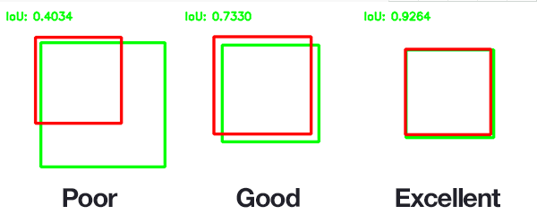
IOU

Slide 39
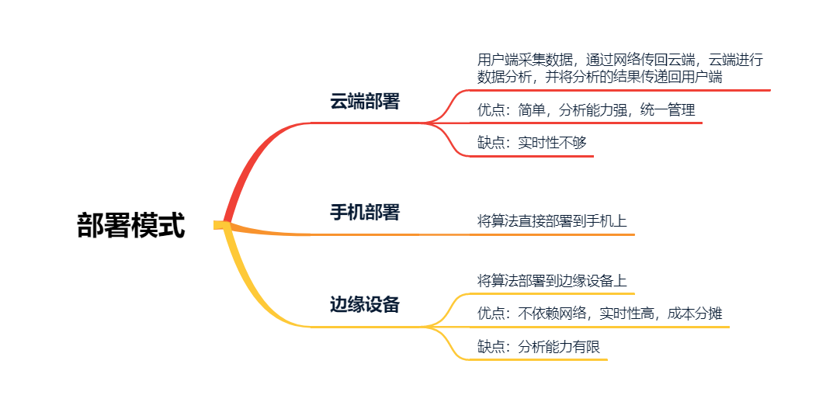

Slide 40
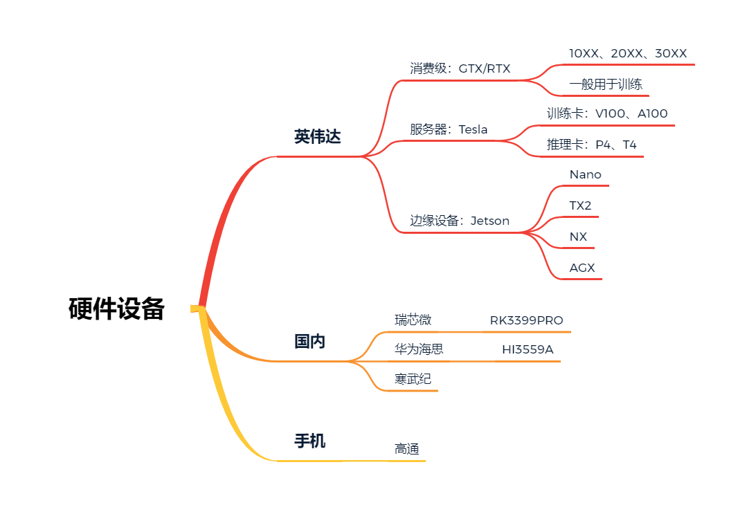

Slide 41


Slide 42
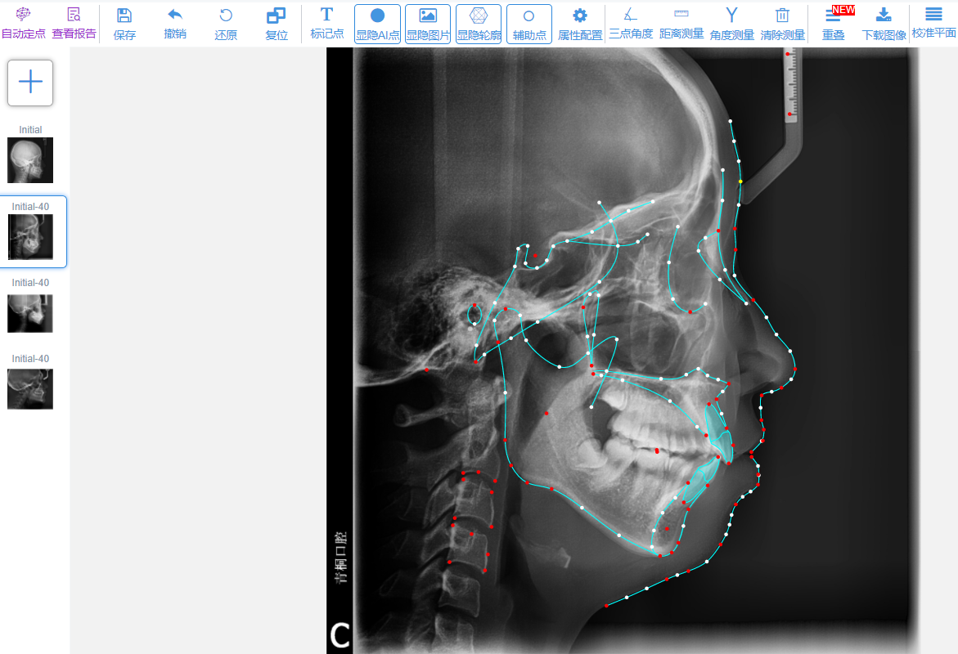
案例分析：关键点定位

Slide 43
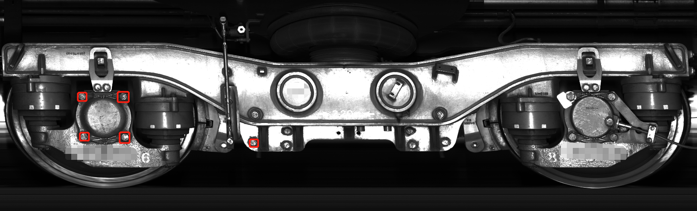
案例分析：地铁螺钉松动检测

Slide 44
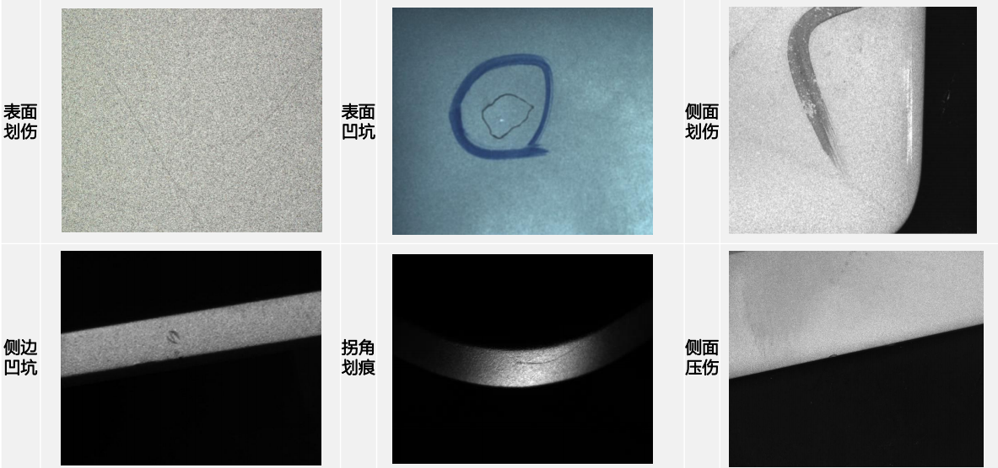
案例分析：表面缺陷检测

